Slide 1
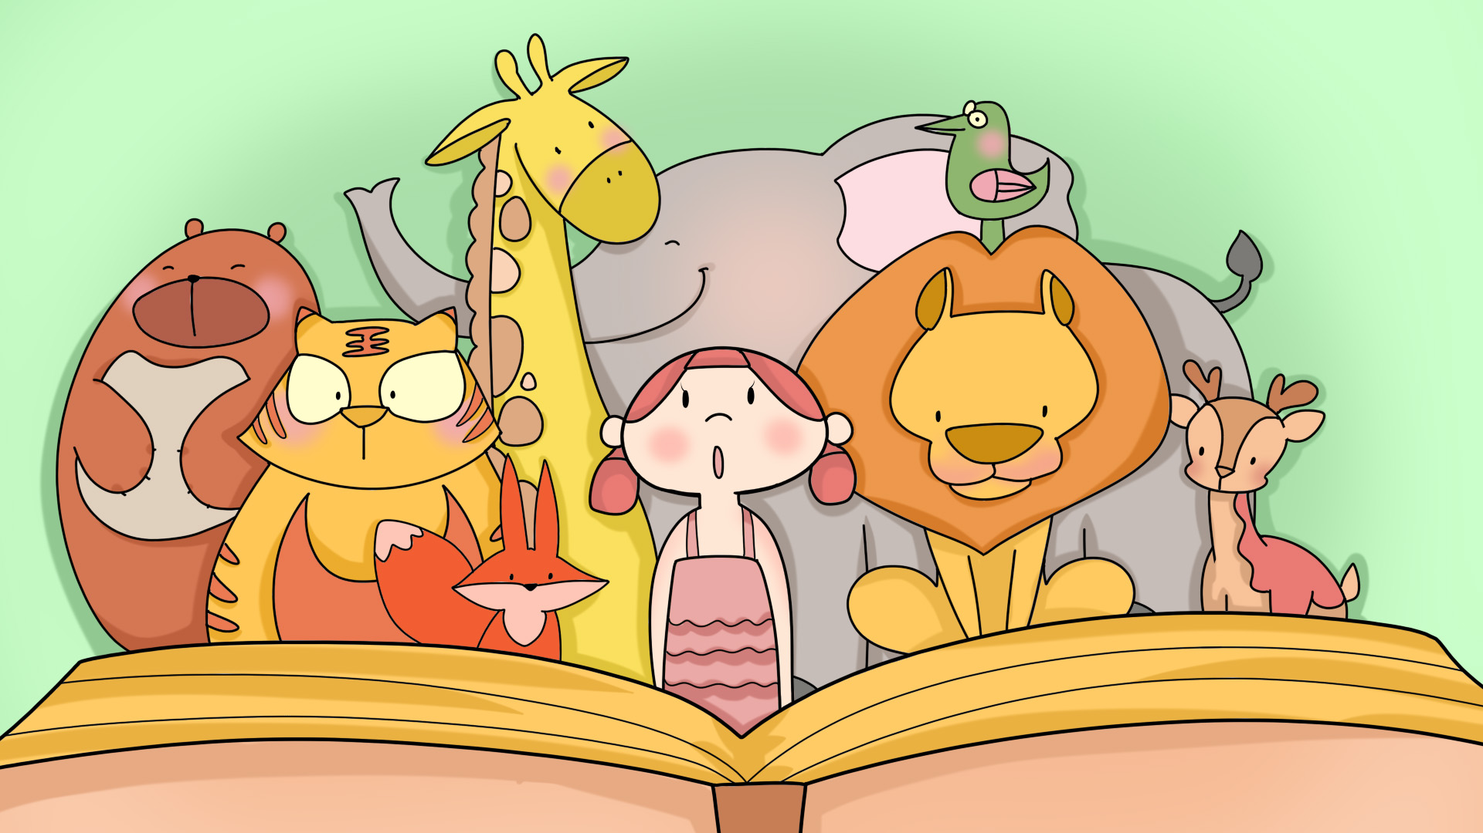

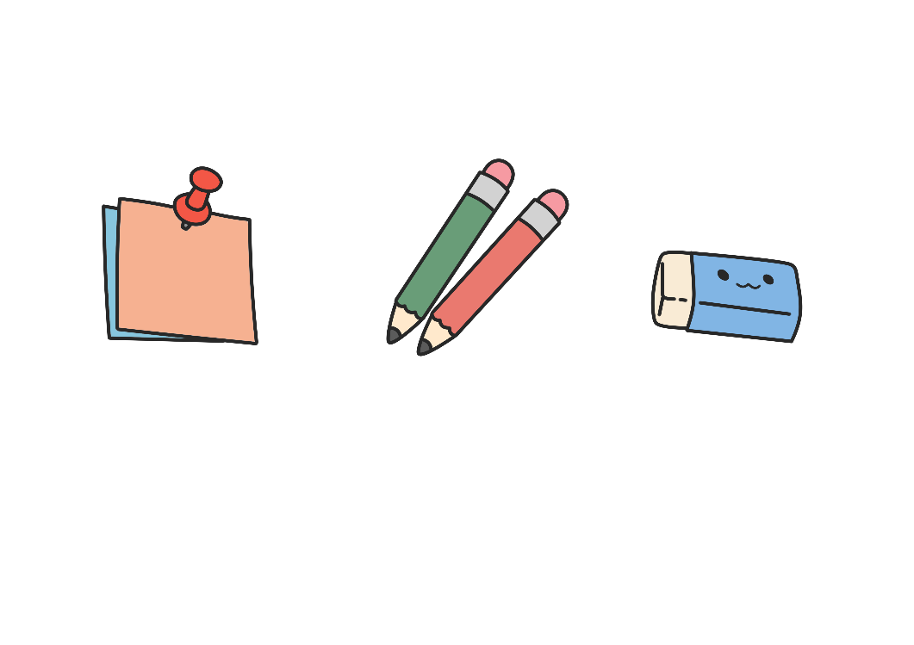

Slide 2
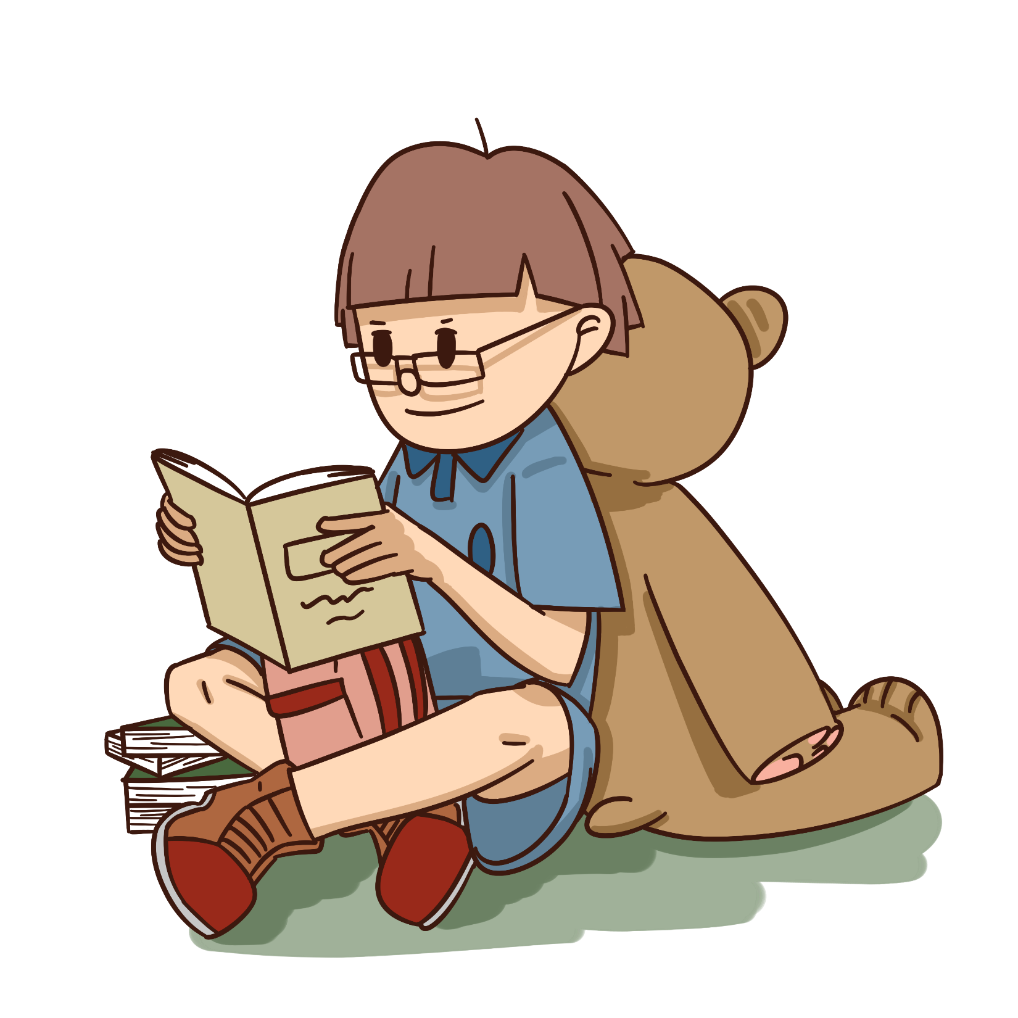


Slide 3
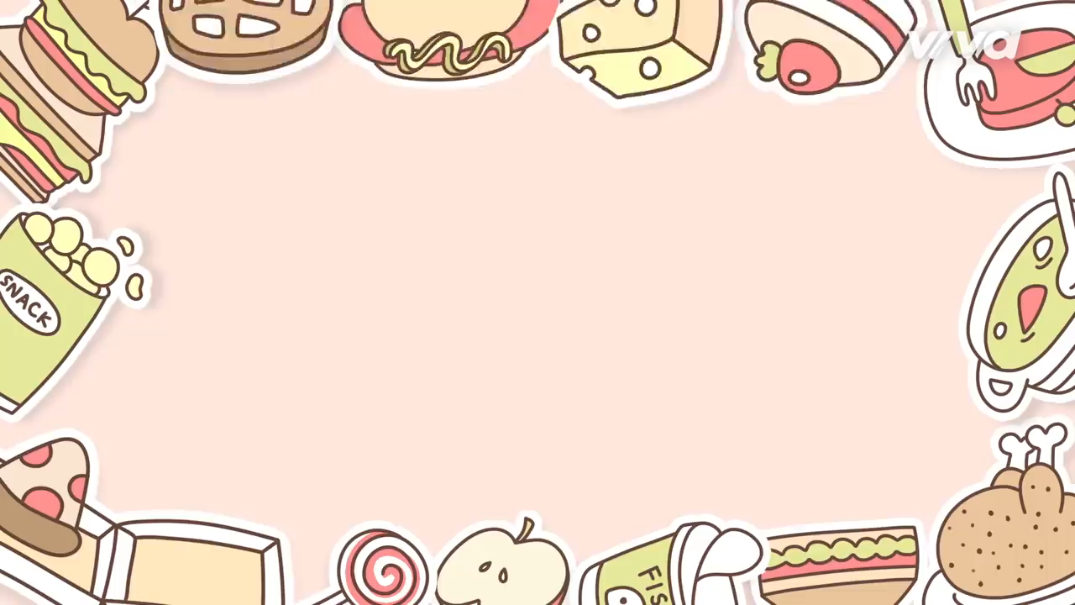

Slide 4
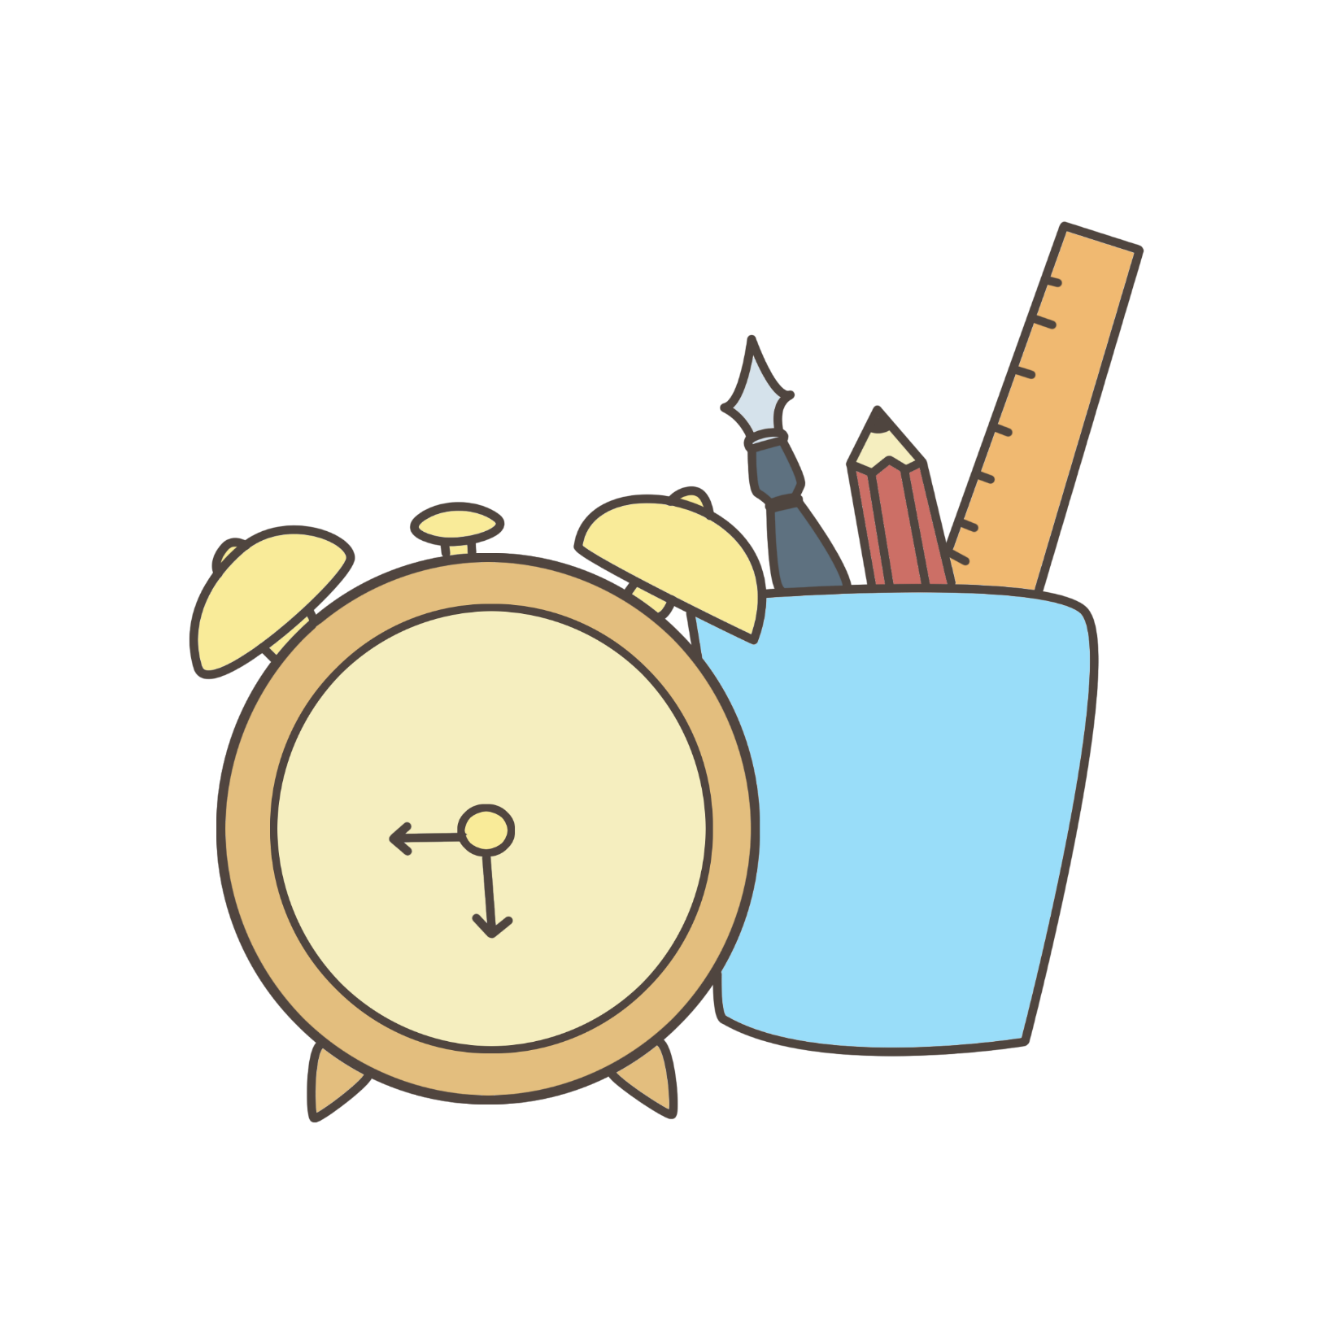
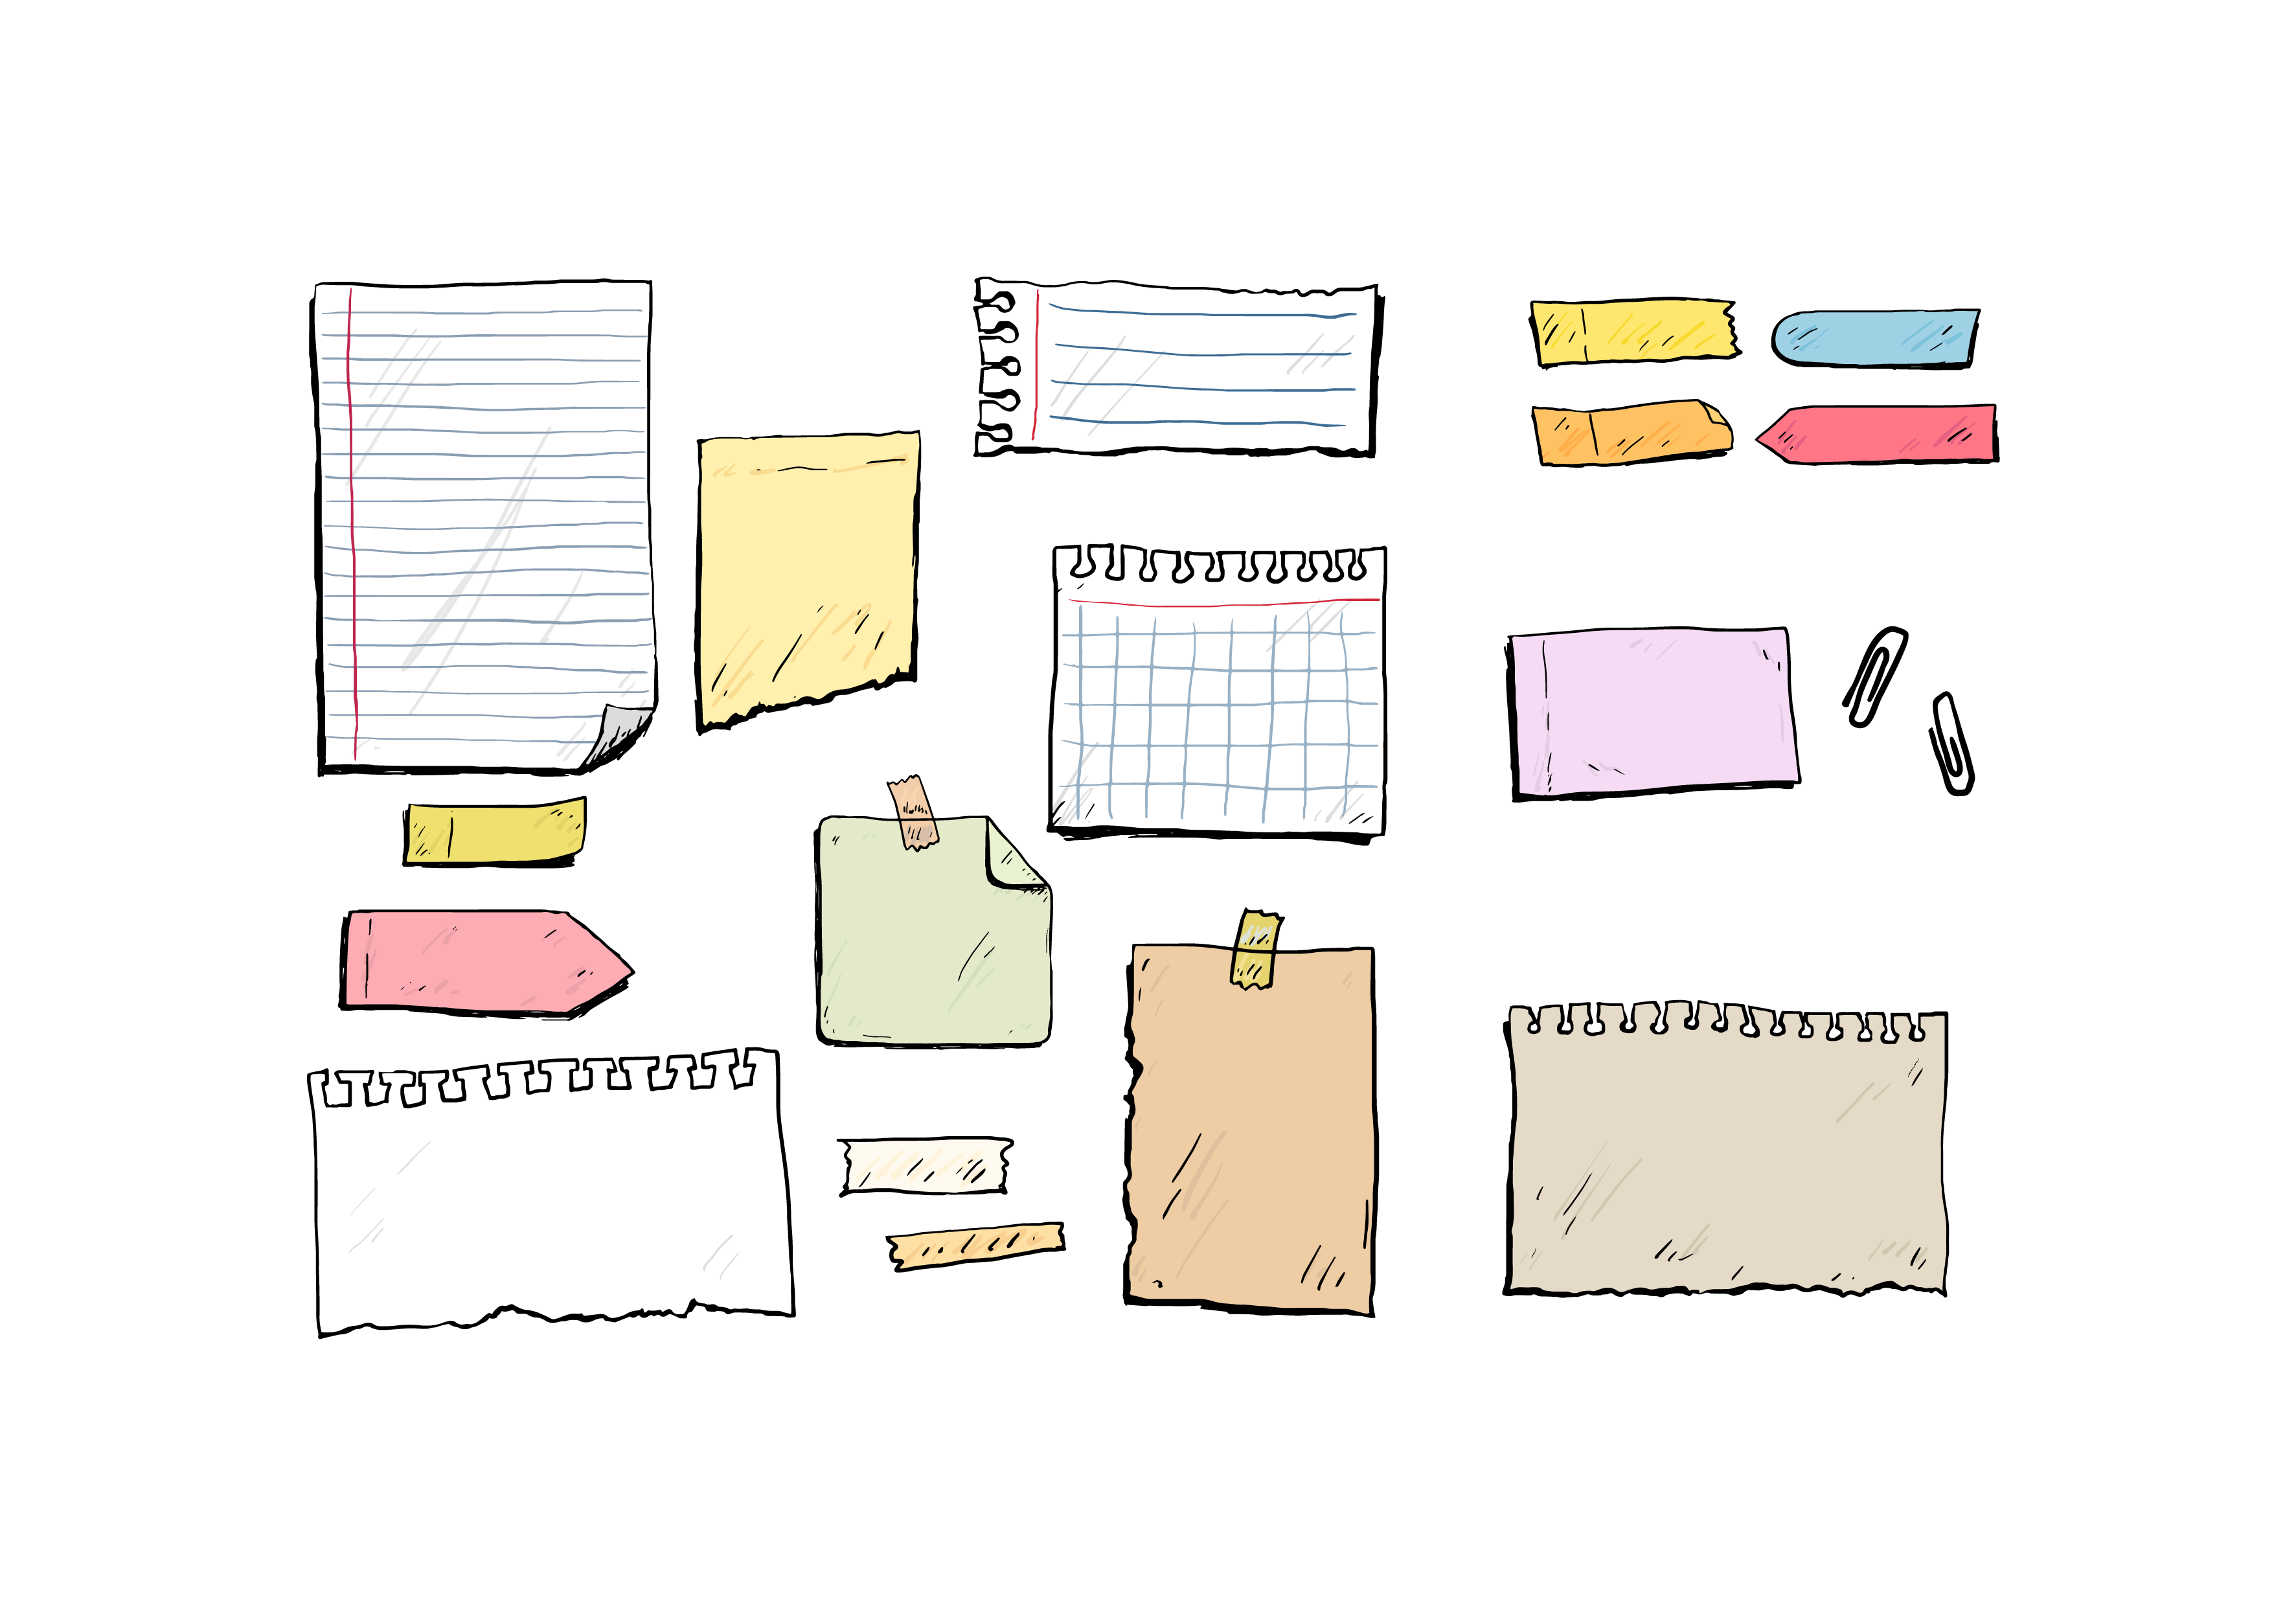
Cùng đọc rap: “Hôm qua ăn gì?
Ví dụ:
GV: Hôm qua em ăn gì?
HS: Hôm qua em ăn mì/ Hôm qua em ăn cơm/…

Slide 5


Slide 6
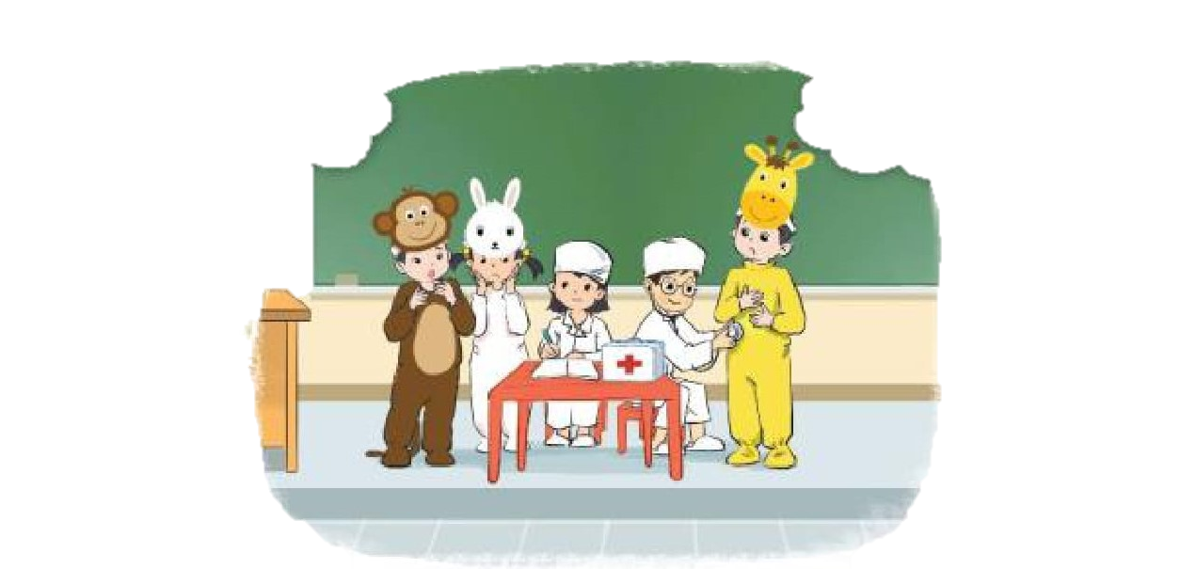
Câu 1: Chia nhóm sắm vai các nhân vật trong tiểu phẩm “Ôi đau quá”
Thỏ trắng
Hươu cao cổ
Bác sĩ
Em hãy cho biết trong bức tranh có những nhân vật nào?
Khỉ nâu
Y tá

Slide 7
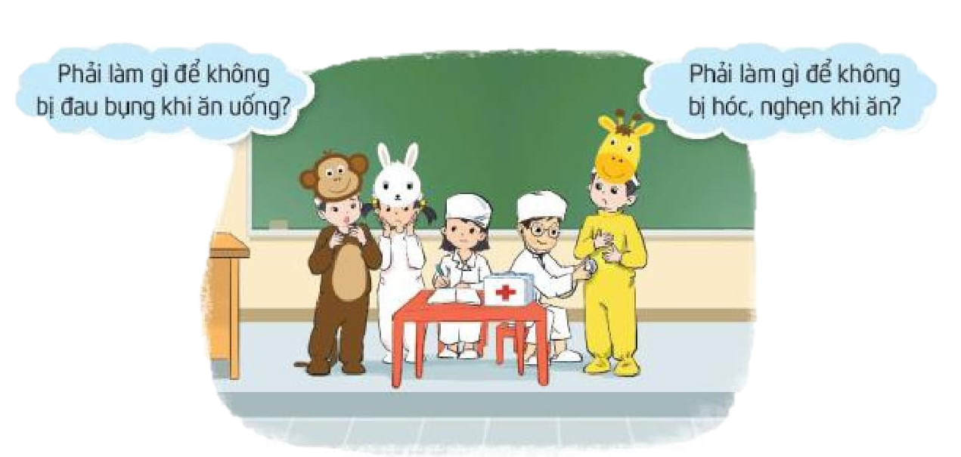
Thảo luận nhóm 6
- Phân công vai diễn phù hợp
- “Bác sĩ” khám bệnh cho các con vật, tìm hiểu nguyên nhân và dặn dò cách ứng xử trong khi ăn để tránh các tình huống nguy hiểm.
- “Các con vật” (hươu cao cổ, thỏ, khỉ,...) kêu đau bụng, bị hóc, buồn nôn,...
- “Y tá” ghi lại những lời dặn dò của bác sĩ và trình bày trước lớp.

Slide 8
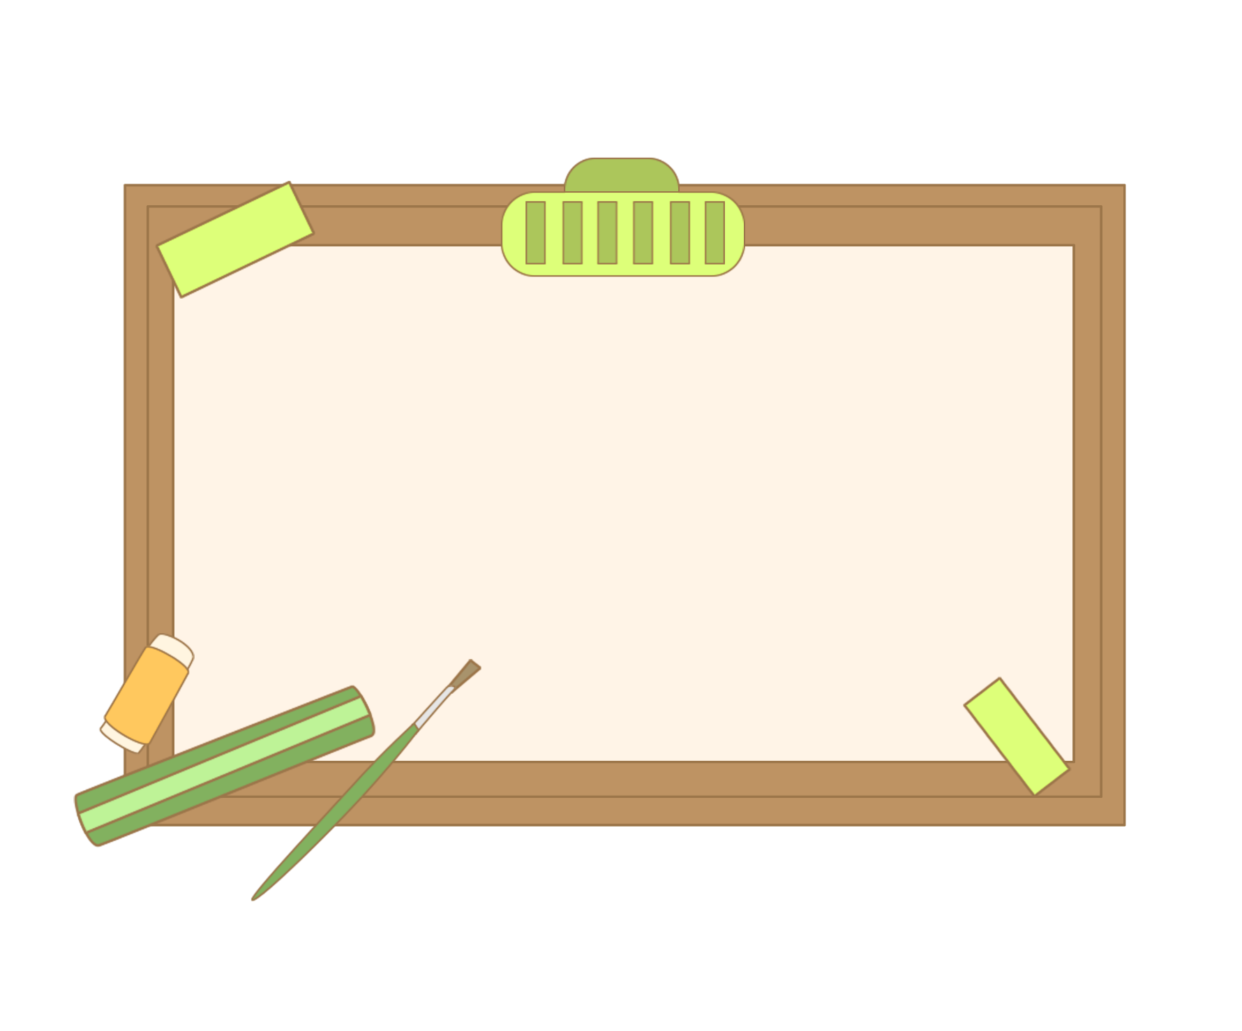
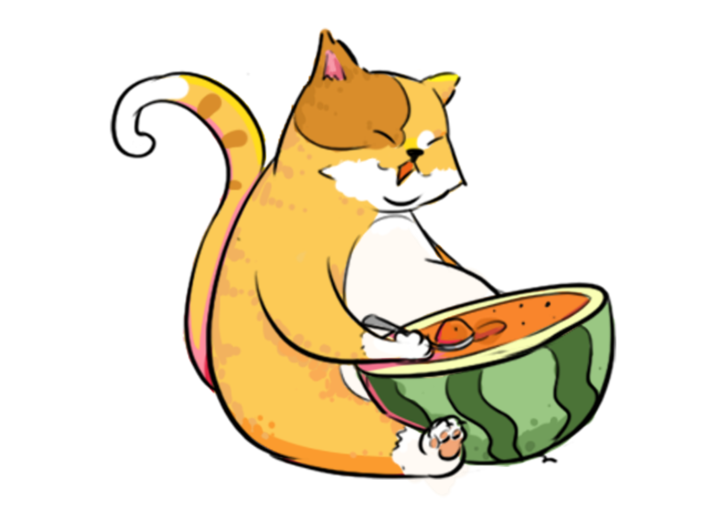
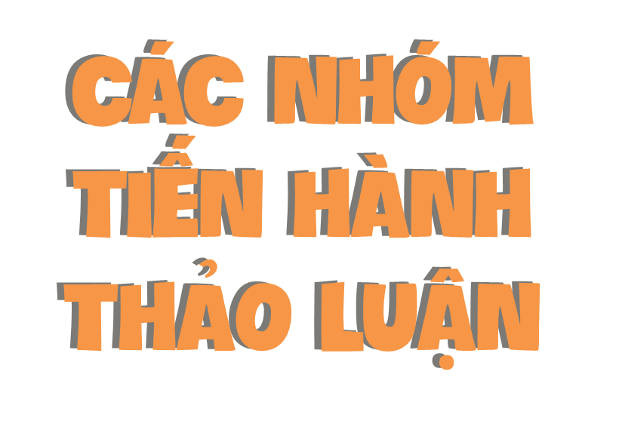

Slide 9
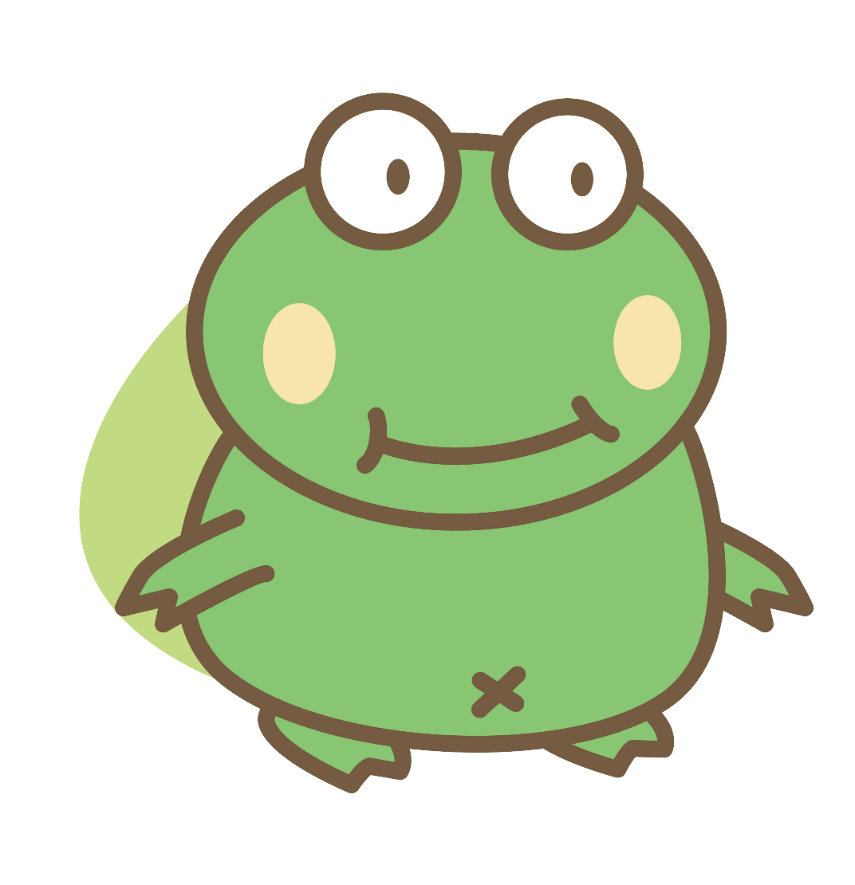
Trình bày trước lớp

Slide 10

Kết luận
Việc không giữ gìn vệ sinh khi ăn uống và ứng xử không phù hợp trong bữa ăn có thể gây hại cho chúng ta.

Slide 11
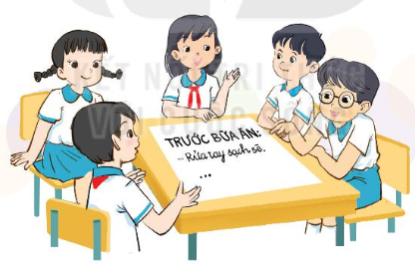
Câu 2: Xây dựng quy tắc ứng xử trong ăn uống.
Các bạn trong tranh đang làm gì?
Các bạn đang thảo luận để xây dựng quy tắc ứng xử trong ăn uống.

Slide 12

- Thảo luận về những việc nên làm:
+ Trước bữa ăn...
+ Trong bữa ăn...
+ Sau bữa ăn...
- Đưa ra quy tắc ứng xử khi ăn uống của nhóm mình.
Làm việc nhóm 6

Slide 14
Trình bày trước lớp

Slide 15

Trước bữa ăn
Trong bữa ăn
Sau bữa ăn
Trước bữa ăn
Trước bữa ăn
Trước bữa ăn
+ Trước bữa ăn: rửa tay với xà phòng
+ Trong bữa ăn: ăn chậm, nhai kỹ; không cười đùa, chạy nhảy khi ăn cơm,...
+ Sau bữa ăn: rửa bát đũa và xoong nồi sạch sẽ sau đó treo ở nơi thoáng mát.

Slide 16

Kết luận
- Lựa chọn đồ ăn sạch và chin
- Thực hiện vệ sinh khi ăn uống (rửa bát đĩa sạch sẽ, rửa tay trước khi ăn, không ăn uống chưng bát đũa,…)
- Thực hiện các quy tắc đảm bảo an toàn cho mọi người khi ăn uống.

Slide 17


Slide 18
Em hãy nhớ lại những buổi ăn cơm cùng gia đình và chia sẻ các thành viên trong gia đình mình đã thực hiện đúng theo quy tắc an toàn khi ăn uống chưa?

Slide 19
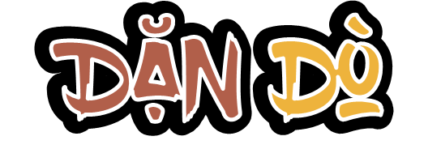

+ Thực hiện đúng quy tắc về an toàn vệ sinh thực phẩm và nhắc nhở các thành viên trong gia đình cùng thực hiện,
+ Chuẩn bị bài sau

